Slide 1

Chào mừng thầy cô và các em
đến với môn Tiếng Việt

Slide 2
Tiết 3
Viết chữ hoa

Slide 3
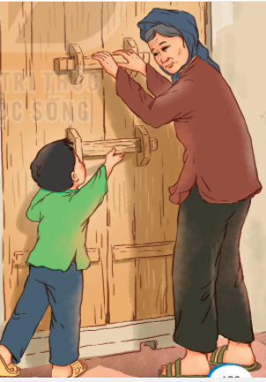
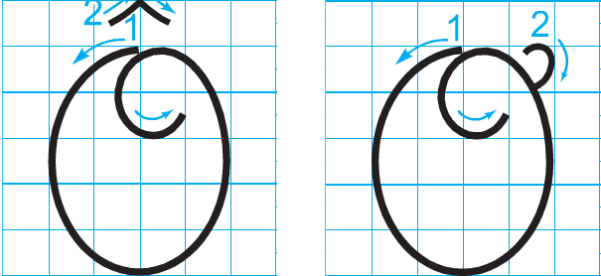
CHỮ HOA Ô, Ơ

Slide 4
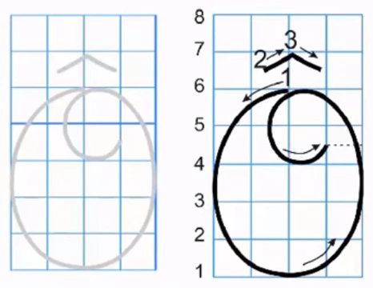
Ô
Viết chữ hoa Ô (cỡ vừa)

Slide 5
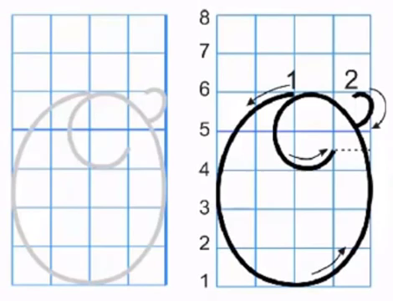
Ơ

Slide 6


Ơ, Ô

Slide 7

Viết từ ứng dụng
Ông bà sum vầy cùng con cháu

Slide 8

Ông bà ǧίm vầy cùng cΪ εáu.
a. Chữ cái nào được viết hoa?
b. Khoảng cách giữa các chữ ghi tiếng như thế nào?
c. Những chữ cái nào cao 2.5 li ?
→ Chữ Ô.
→ Khoảng cách giữa các chữ ghi tiếng là 1 con chữ o.
→ Chữ Ô, g, b, h, y.

Slide 9


Slide 10
Ô
Ơ
Ông
Ô
Ơ
Ông
Ông bà sum vầy cùng con cháu

Slide 11











Luyện viết chữ hoa Ô, Ơ
Notes:
Bài giảng thiết kế bởi: Hương Thảo - tranthao121006@gmail.com

